Slide 1
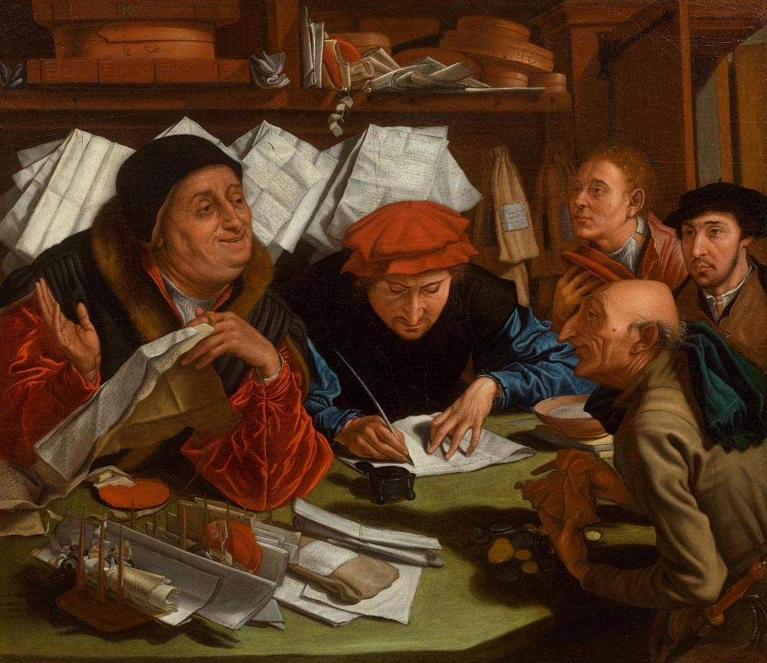
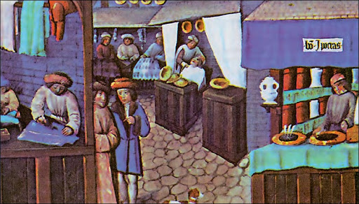
Οικονομια δυτικη ευρωπη
ΠΛΗΘΥσμοσ – γεωργια,
πολεισ
εμποριο

Slide 2
Τι γίνεται στα μέσα 11^{ου} αιώνα στη Δύση;
Παρουσιάζονται στη Δυτική Ευρώπη και τη Βόρεια Ιταλία οι πρώτες ενδείξεις μιας αρχόμενης ακμής. Ο
Ο πληθυσμός → αυξάνεται
Η αλλιεργούμενη γη → επεκτείνεται
Το εμπόριο και η βιοτεχνία → ζωντανεύουν
Το χρήμα → χρησιμοποιείται πάλι στις συναλλαγές
... ΙΔΡΥΟΝΤΑΙ → ΝΕΕΣ ΠΟΛΕΙΣ!

Slide 3
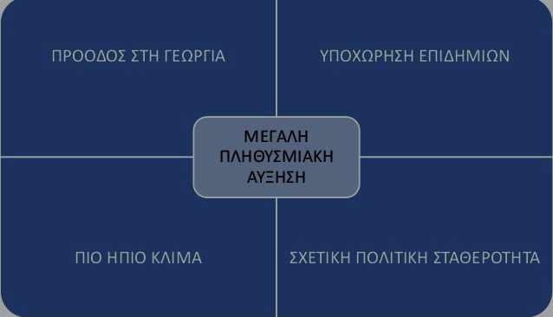
Γιατί αυξάνεται ο πληθυσμός;

Slide 4
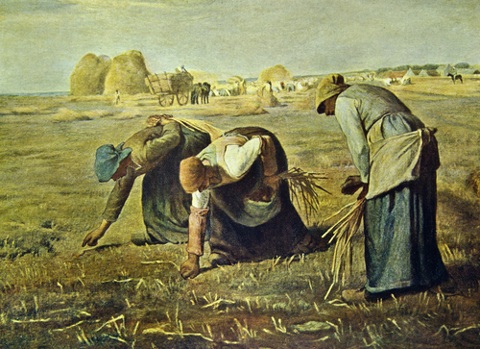
Ο πληθυσμός και η γεωργία

Slide 5
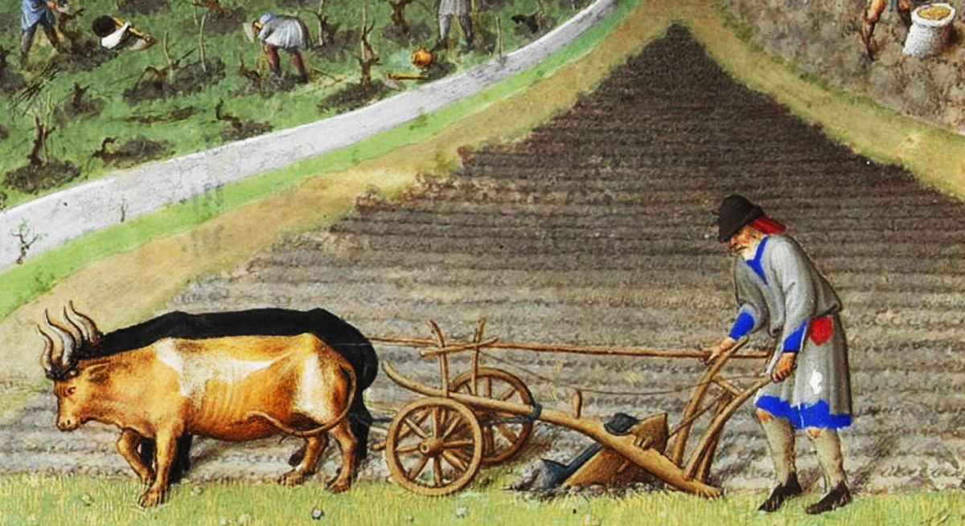

Slide 6
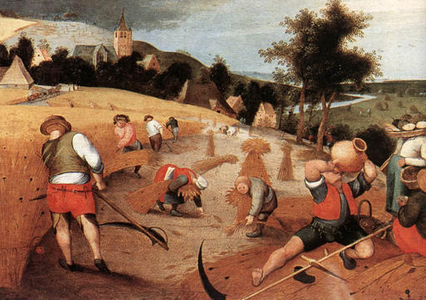
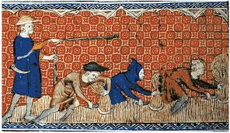
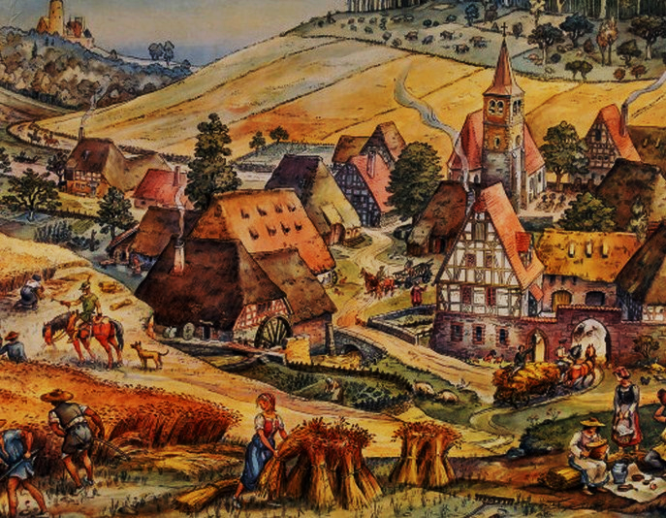
Η γεωργία αναπτύσσεται → έχουμε ουσιαστικά μία γεωργική επανάσταση

Slide 7
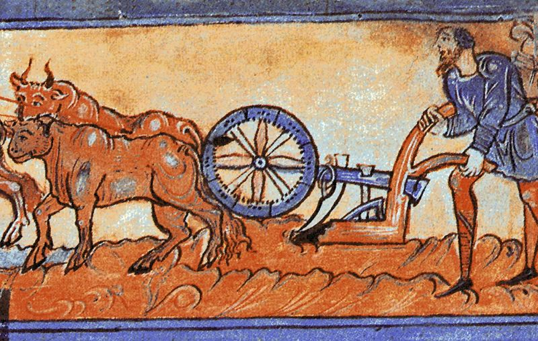
Τεχνολογικές καινοτομίες: τροχοφόρο άροτρο

Slide 8
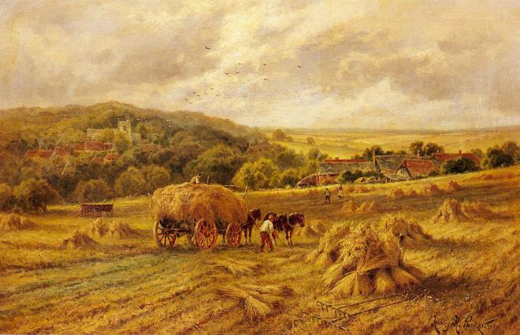
4τροχη άμαξα
Μεταλλικό υνί
Περιλαίμιο στα υποζύγια

Slide 9
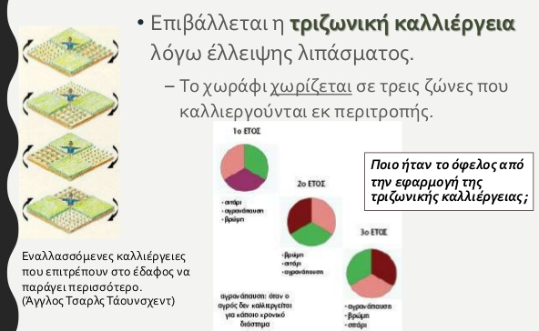
Γεωργική επανάσταση

Slide 10
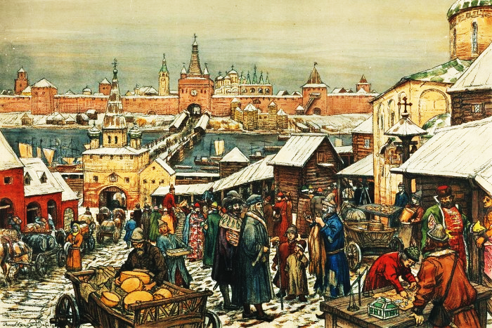
Οι πόλεις

Slide 11
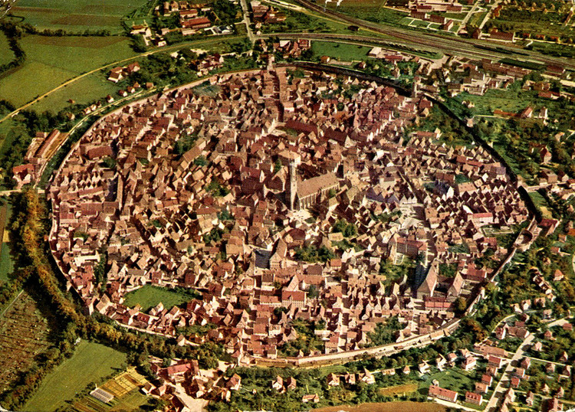
Ιδρύονται νέες πόλεις, επεκτείνονται οι παλαιοί οικισμοί, χτίζονται φρούρια!
Επηρεάζεται η ύπαιθρος
Καταμερισμός εργασίας
Νερόμυλος → κύρια πηγή ενέργειας
Ανεμόμυλος (τέλη 12^{ου} αι.)
Πόλεις → κέντρα εντατικής οικοδόμησης + συναλλαγών
Διαδίδονται τεχνικές και νέες ιδέες
Αναλαμβάνουν δηλαδή οι πόλεις τον ρόλο που έπαιζαν τα Μοναστήρια στον πρώιμο Μεσαίωνα.

Slide 12
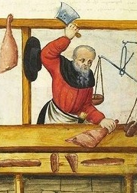
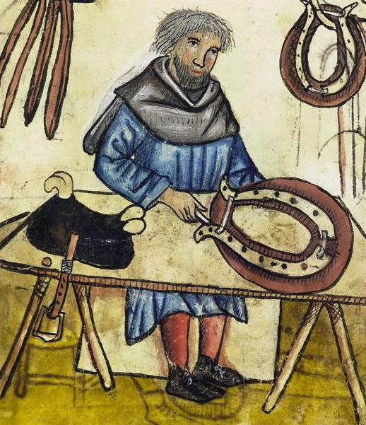
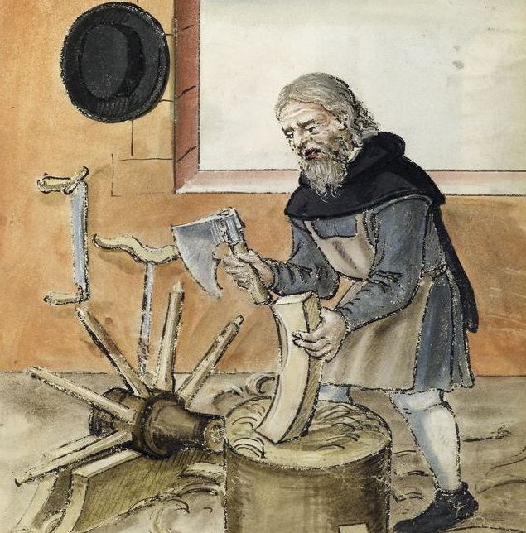
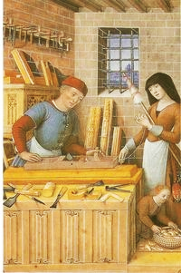
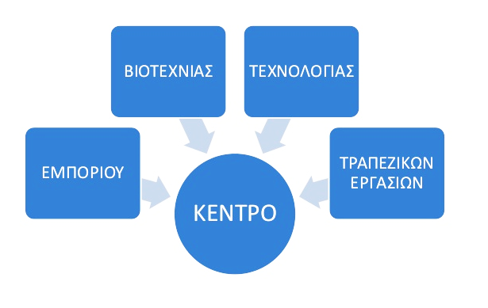
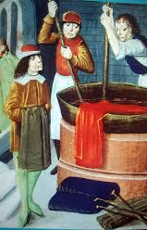
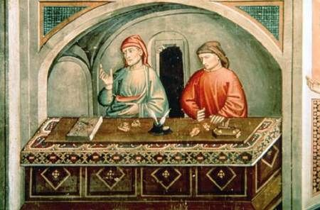
Οι πόλεις γίνονται...

Slide 13
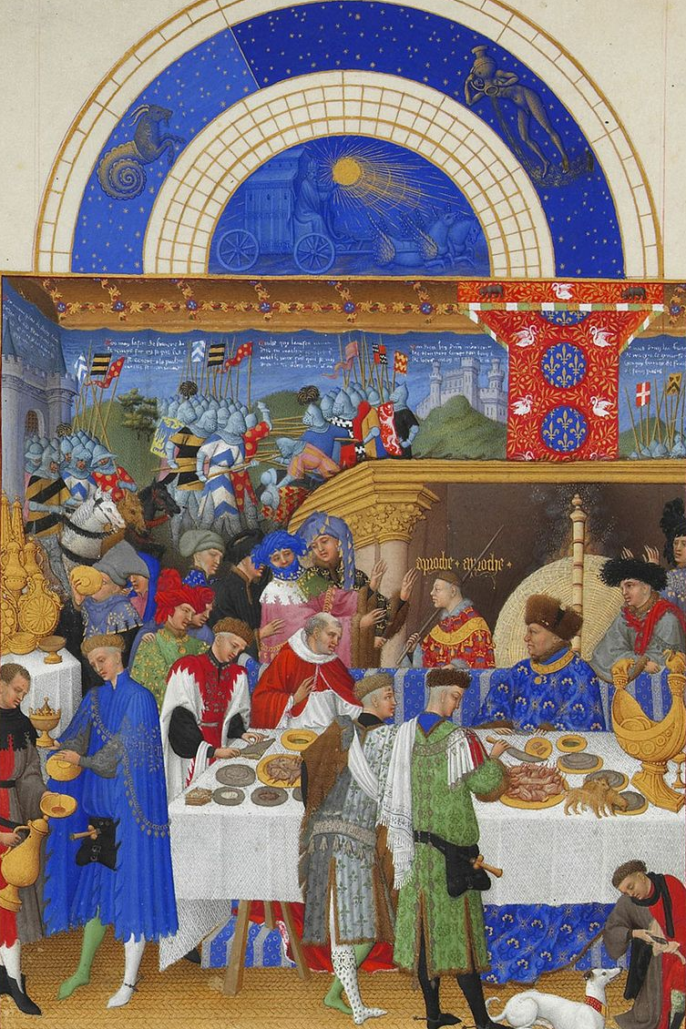
Δημιουργείται ένα νέο κοινωνικό στρώμα
Οι αστοί
→ συνδέονται με το άστυ
(την πόλη)

Slide 14
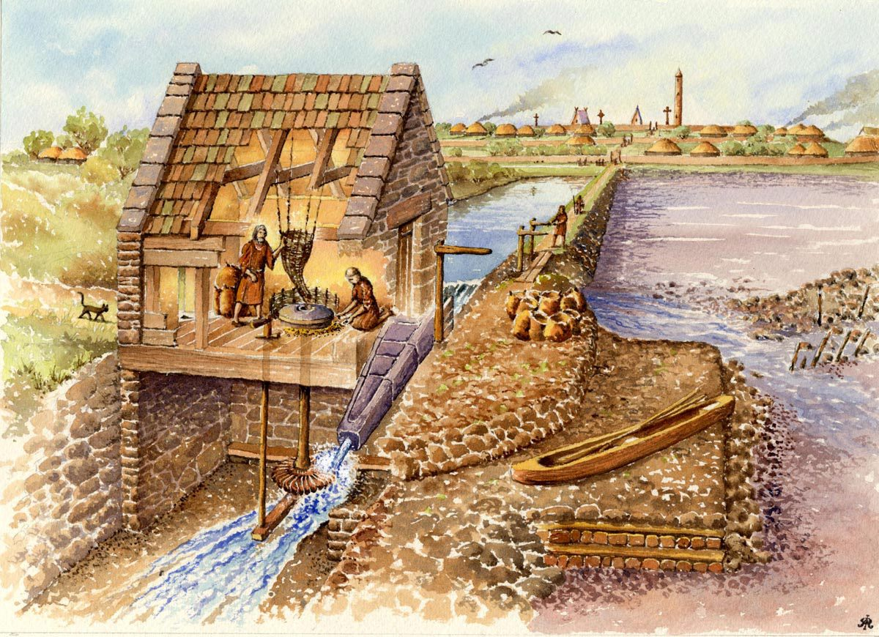
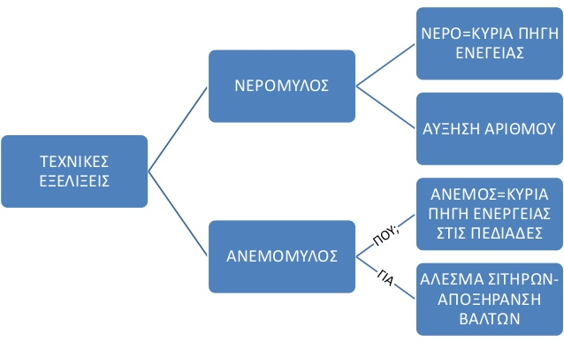
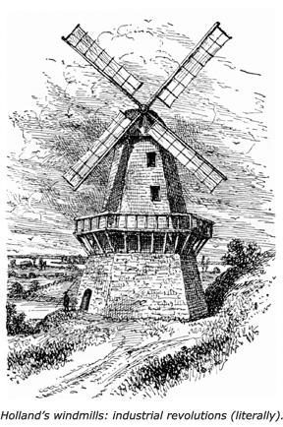
Τεχνολογία

Slide 15
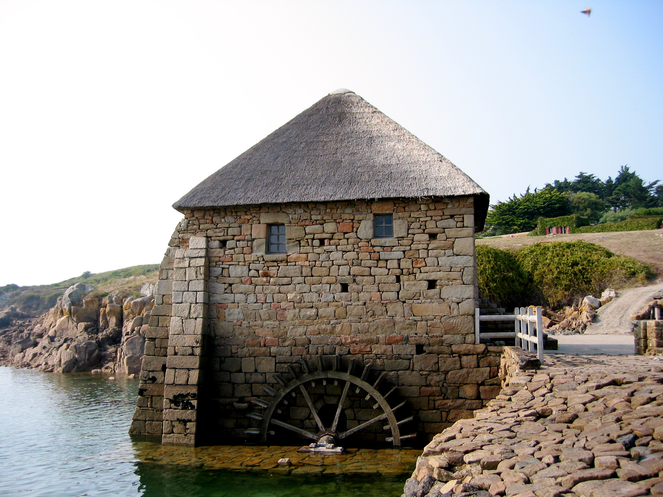

Slide 16
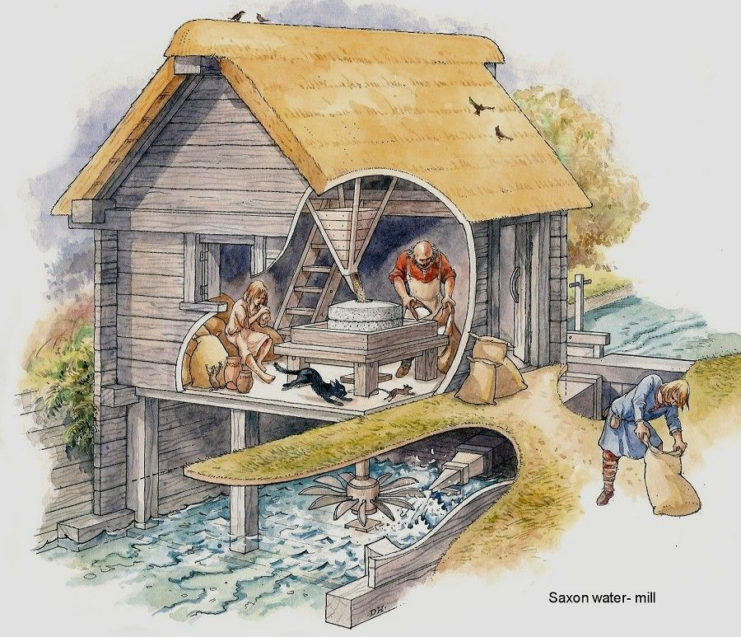
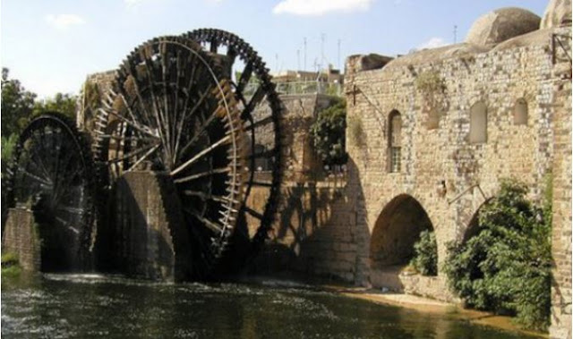
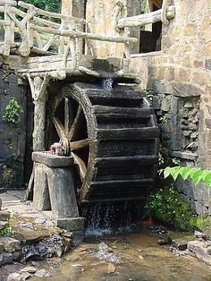

Slide 17
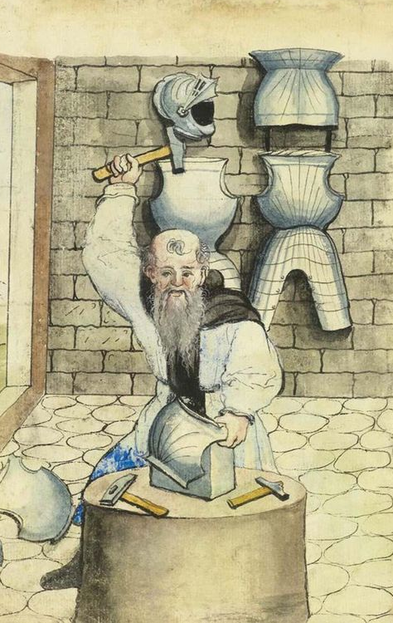
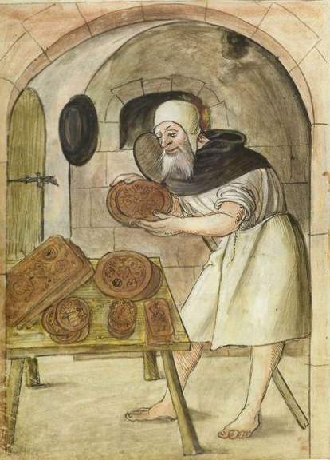
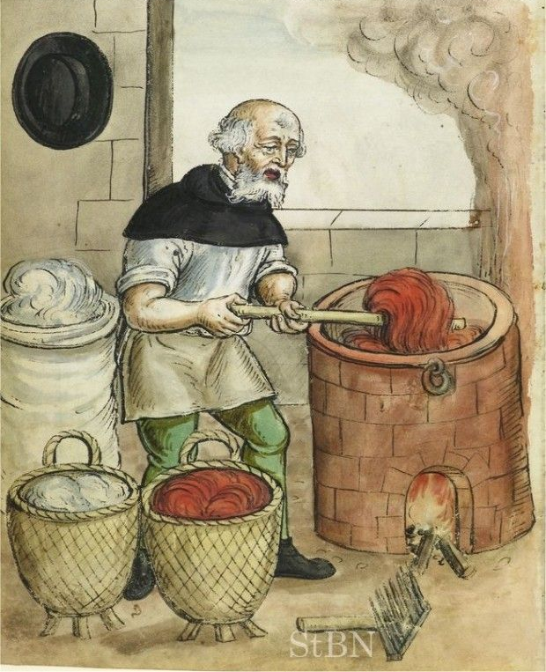
Βιοτεχνία

Slide 18
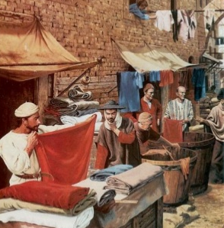
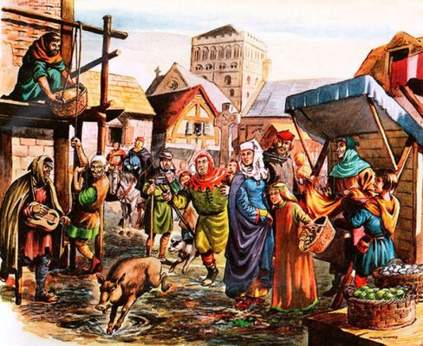
Το εμπόριο
Το εμπόριο αναπτύσσεται από τα μέσα του 11^{ου} και τον 12^{ο} αι.
αφού το αγροτικό πλεόνασμα διατίθεται στις πόλεις.

Slide 19
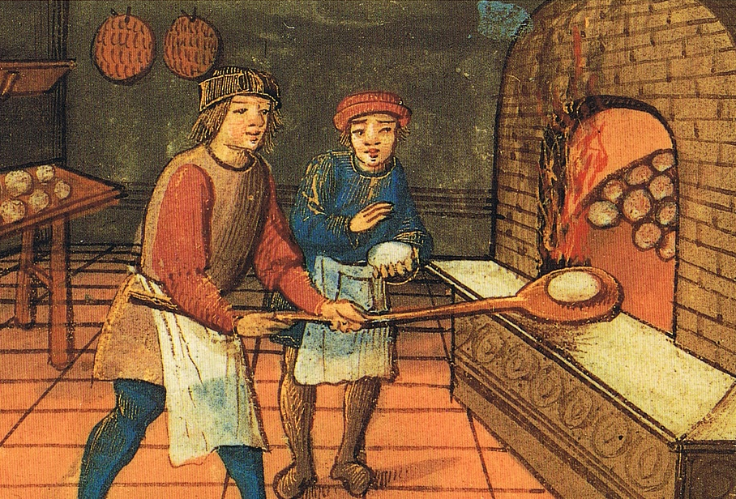
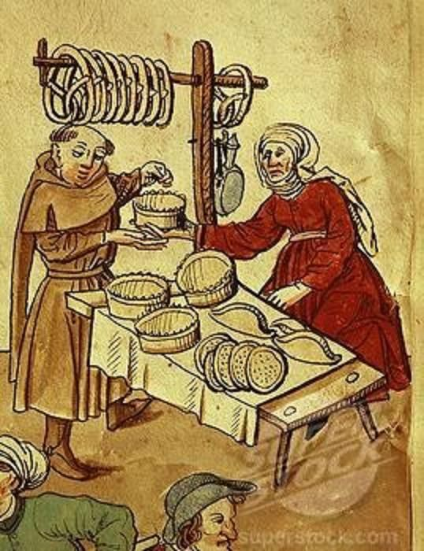
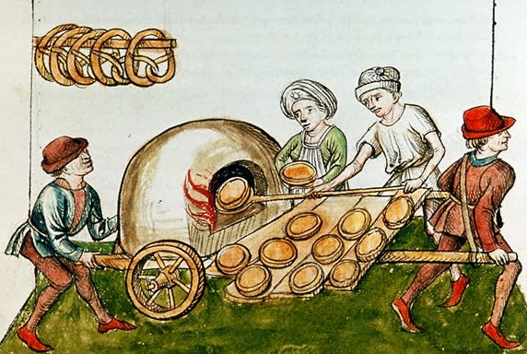
Το ψωμί

Slide 20
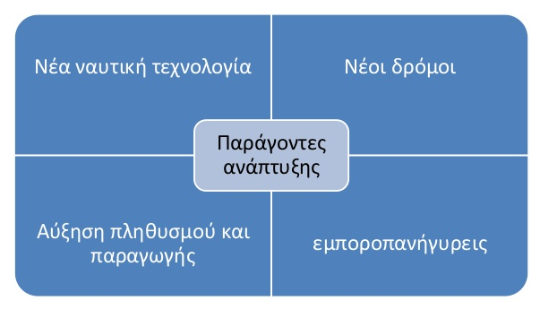
Γιατί αναπτύσσεται το εμπόριο;

Slide 21
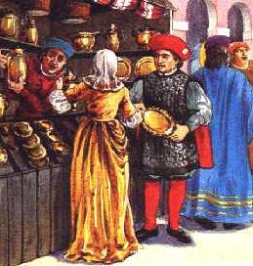
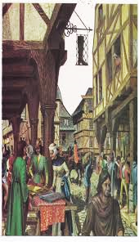
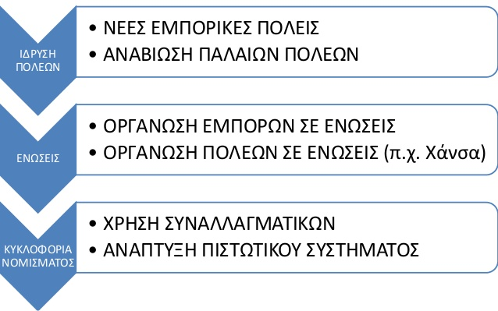
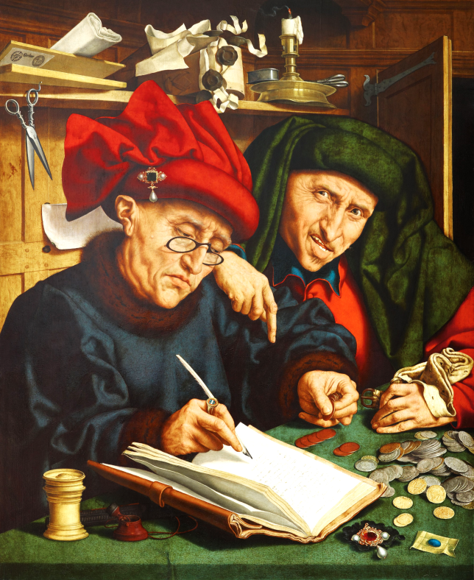
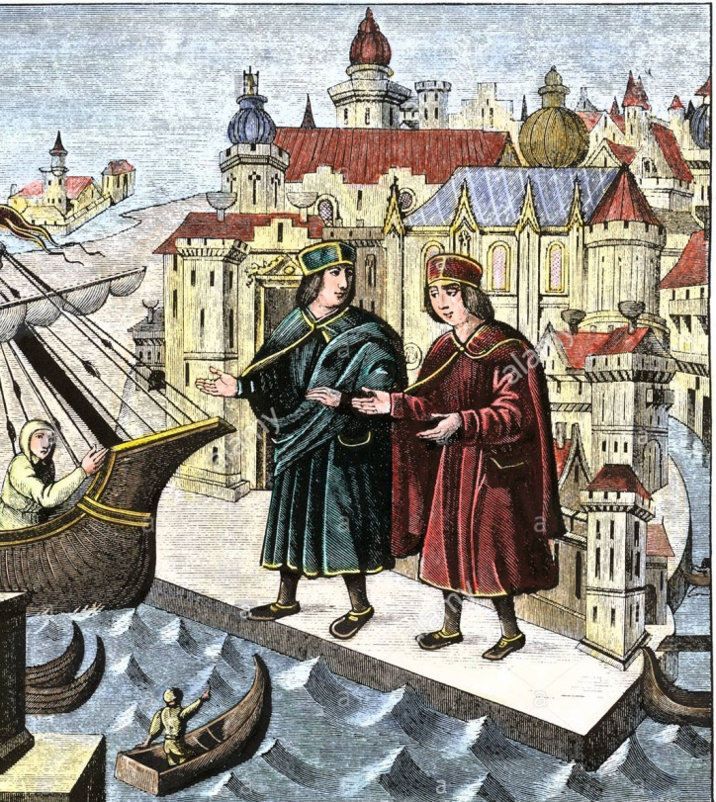
Μεγάλη ακτίνα δράσης του εμπορίου

Slide 22
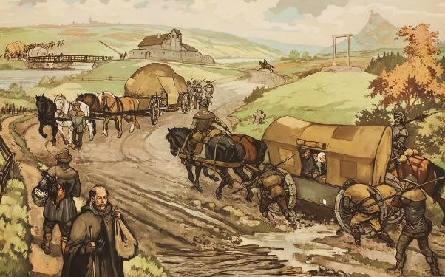
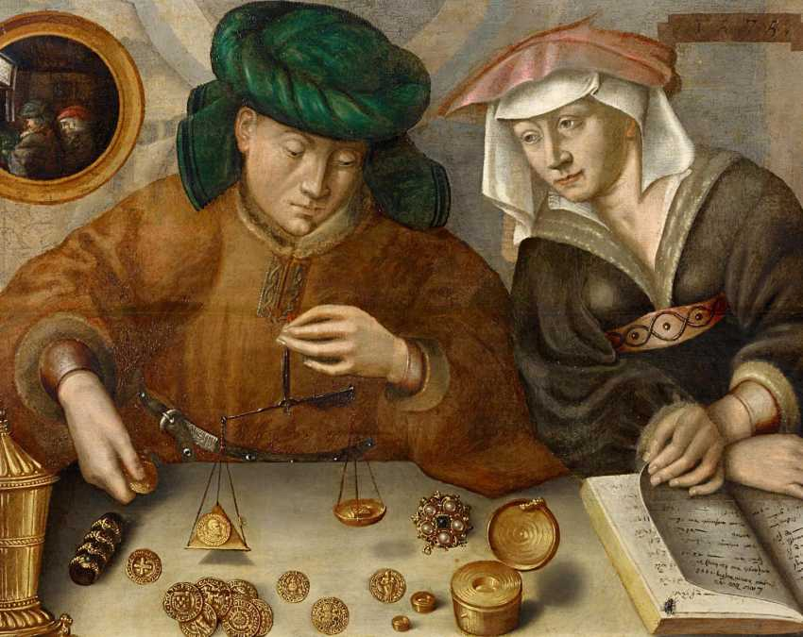
Ανάπτυξη εμπορίου
Δημιουργία εμπορικών δρόμων μεταξύ των οικονομικών κέντρων της Δύσης, του Βυζαντίου και του μουσουλμανικού κόσμου
Εμποροπανηγύρεις: Από τη Φλάνδρα και την Καμπανία και ύστερα σε όλη τη Δύση. Διαρκείς αγορές με προνόμια που εξελίσσονται και σε χρηματοπιστωτικά κέντρα (αργυραμοιβοί, τραπεζίτες, πιστώσεις).

Slide 23
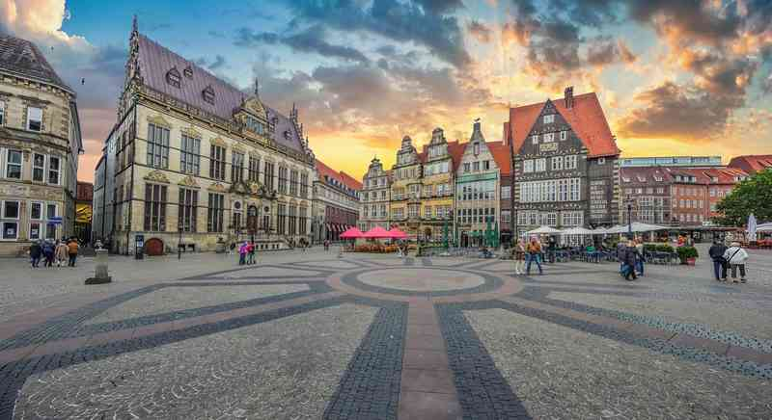
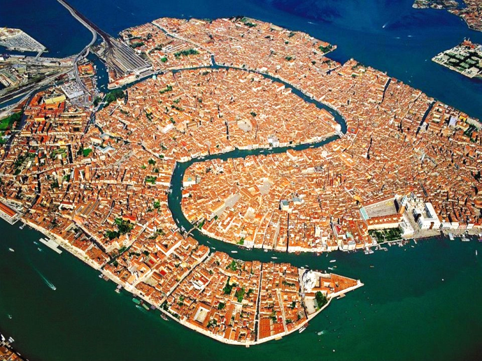
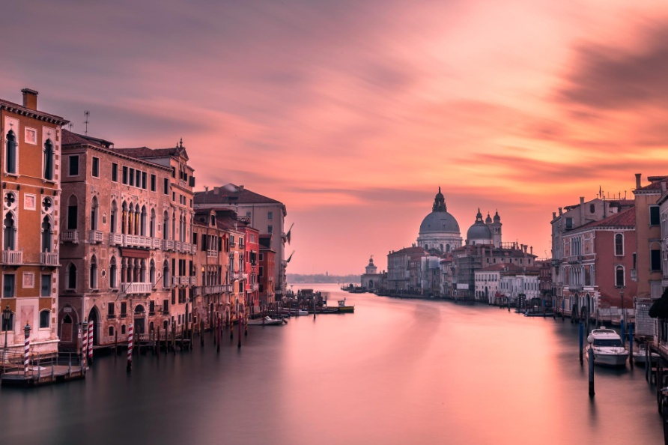
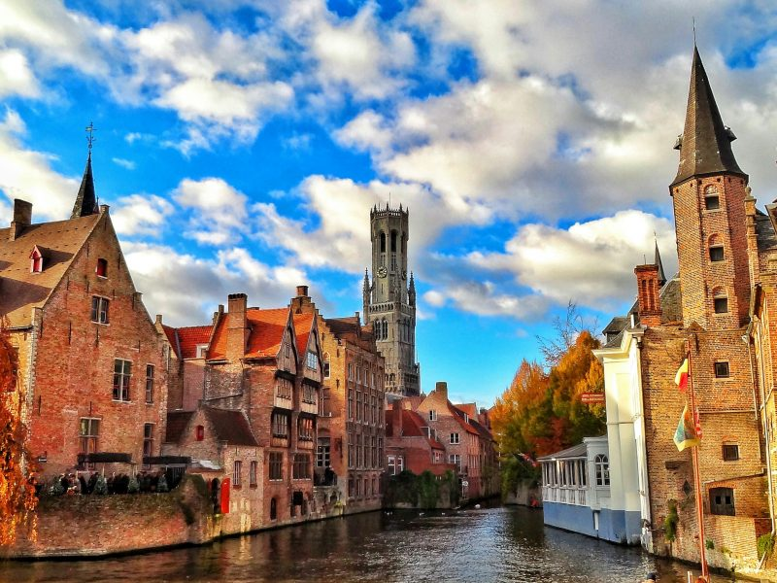
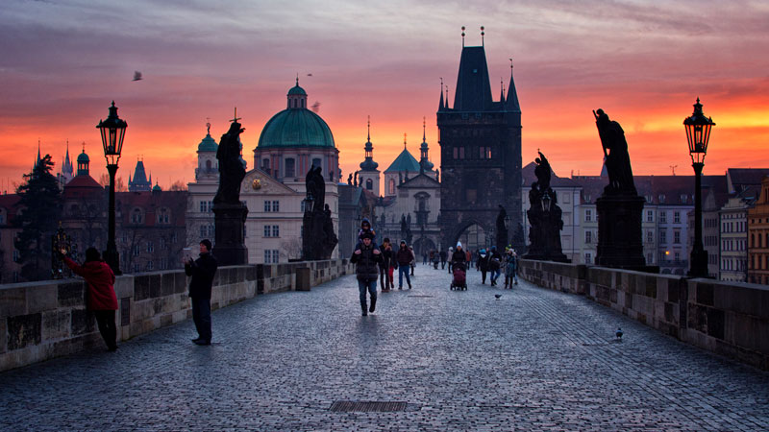
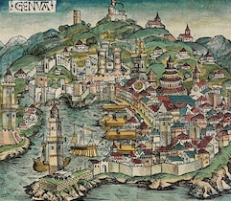
Κέντρα εμπορίου: οι ναυτικές ιταλικές πόλεις (Βενετία, Γένουα) Πράγα, Βρέμη, Μπριζ.
Βενετία
Βρέμη
Μπριζ
Πράγα
Γένοβα

Slide 24



Κυρίαρχοι του εμπορίου:
Χριστιανοί και εβραίοι έμποροι, πλούσιες μονές
Εμπορευόμενα αγαθά: δούλοι, καταναλωτικά είδη, είδη πολυτελείας
Ηπειρωτικοί δρόμοι: χρήση άμαξας και καραβανιών από μουλάρια

Slide 25



Για τους θαλάσσιους δρόμους χρησιμοποιούνται : γαλέρες, κόγκες
Από το 12ο αιώνα → χρήση πυξίδας και πρυμναίου πηδαλίου
Ναυτικές εταιρείες: κυρίως στη Μεσόγειο. Τεράστια κέρδη.

Slide 26



Οι εμποροπανηγύρεις
Ξεκινούν από Φλάνδρα και γαλλική Καμπανία

Slide 27


Slide 28


Slide 29


Χρηματοπιστωτικό σύστημα

Slide 30



Ναυτικές εταιρείες

Slide 31
Συμπέρασμα → Βελτίωση συνθηκών ζωής στην Ευρώπη, ανάπτυξη ναυτιλίας, εμπορίου, βιοτεχνίας.
Έτσι, παραχωρούνται στις πόλεις χάρτες ελευθεριών και διοικούνται από ευγενείς, αστούς και εκπροσώπους των συντεχνιών.
Ορισμένες πόλεις ενώνονται.
Η «Χάνσα», η ένωση 80 περίπου γερμανικών πόλεων, θεωρείται από πολλούς ως ο πρώτος προπομπός της Ευρωπαϊκής Ένωσης.

Slide 32

ΧΑΝΣΕΑΤΙΚΗ ΕΝΩΣΗ

Slide 33
Η Χανσεατική Ένωση τευτόνων εμπόρων
Η Hanse, αργότερα Hansa, ήταν η λέξη των Παλαιών Άνω Γερμανικών για για τη φάλαγγα - νηοπομπή και η ονομασία αυτή δόθηκε σε ομάδες εμπόρων που ταξίδευαν μεταξύ των Χανσεατικών πόλεων - είτε χερσαία είτε θαλάσσια.
Οι ομάδες των εμπόρων ίδρυσαν την ένωση για να προστατεύσουν τα οικονομικά συμφέροντα και τα διπλωματικά προνόμια των συντεχνιών στις πόλεις και τις χώρες που συνδέονταν με αυτές, καθώς και στους εμπορικούς δρόμους που χρησιμοποιούσαν.
Οι Χανσεατικές πόλεις είχαν το δικό τους νομικό σύστημα και διατηρούσαν τους δικούς τους στρατούς για αμοιβαία προστασία και βοήθεια. Παρ 'όλα αυτά η ένωση δεν αποτελούσε κράτος, ούτε μπορούσε να ονομαστεί συνομοσπονδία πόλεων - κρατών.
Μόνο ένας πολύ μικρός αριθμός πόλεων της ένωσης απολάμβανε αυτονομία και ελευθερίες συγκρίσιμες με εκείνες μιας ελεύθερης αυτόνομης πόλης της Αγίας Ρωμαϊκής Αυτοκρατορίας.

Slide 34




Λιμάνια της Χανσεατικής Ένωσης

Slide 35


Slide 36

Χάρτης με τις πόλεις της Χανσεατικής Ένωσης

Slide 37


Slide 38
Οι δρόμοι του εμπορίου τον Μεσαίωνα
Πάμε στους χάρτες!
Η Γεωγραφία είναι η αδελφή της ιστορίας!
Οικονομικές εξελίξεις στην Ευρώπη.
Πόσο καλά ξέρεις την Ευρώπη;

